Slide 1
ACADEMIA
CRISTO
Notes:
Preparación previa a la lección:
Cuando se abra el grupo de WhatsApp por primera vez, preséntese como el instructor de la clase.
Asegúrese de que los días y horarios de clase (con zonas horarias si es necesario) se mencionan con frecuencia a medida que se acerca la primera clase.
Comparta el enlace del video e indique a los estudiantes que miren el video antes de la clase en vivo.
En el grupo de WhatsApp, pida a los alumnos que consideren detenidamente la historia bíblica en el video de Marcos 10:17-31. Publique al menos una de las siguientes preguntas pidiendo a los estudiantes que consideren la pregunta y estén preparados para discutirla en la clase en vivo:
¿Por qué Jesús invitó al hombre rico a seguirlo?
¿Por qué estaban tan asombrados los discípulos después de que el rico se fuera?
¿Cómo respondió Jesús la pregunta que hicieron los discípulos en Marcos 10:26?
Cinco minutos antes del comienzo de la clase en vivo, comparta el enlace para que los estudiantes puedan conectarse a la clase en vivo (también puede considerar una “cuenta regresiva” para generar anticipación y alentar la preparación para la clase, es decir, “Grupo A, su clase comienza en 1 hora, asegúrense de haber visto el video y considerado la pregunta ").

Slide 3
Lección 1
¿Qué es un Discípulo?

Slide 4
Presentación del profesor
Notes:
Presentación del profesor: El instructor debe poner su propia foto y algunos detalles sobre sí mismo.

Slide 5
Saludos y bienvenidos
Notes:
Saludos: Limite el tiempo dedicado a reconocer el hecho de que solo hay mucho tiempo de calidad y queremos dedicarlo a aprender / enseñar. (10 minutos)

Slide 6
Oración
Notes:
La oración: Pide las bendiciones de Dios, se enfoca en el tema de la lección, y efectivamente termina el tiempo de saludo y llama a la lección al orden (5 minutos). Se puede usar la siguiente oración:
Querido Padre celestial, mis pecados me dificultan tanto entrar en tu reino como que un camello pase por el ojo de una aguja. Pero en tu gran misericordia enviaste a tu Hijo Jesús para hacer posible mi salvación. Por su vida perfecta, muerte inocente y resurrección victoriosa, quitaste mi pecado y abriste el reino de los cielos para mí y para todos los creyentes. Al comenzar este curso en el que hablaremos sobre vivir como sus discípulos, envíanos tu Espíritu Santo a través de tu Palabra para que podamos crecer en la fe y en el deseo de compartir a Jesús con los demás. En su nombre oramos. Amén. (5 minutos)

Slide 7
Objetivos de la Lección
Presentarse
Presentar la clase
Responder la pregunta básica “¿Qué es un discípulo?”
Notes:
Objetivos de la Lección
Presentarse
Presentar la clase
Responder la pregunta básica “¿Qué es un discípulo?”

Slide 8
La Biblia
6 CURSOS
Identificación Espiritual y Legalismo
2 CURSOS
DISCIPULADO 13 CURSOS EN TOTAL
Las Enseñanzas de Jesús
3 CURSOS
La Palabra Crece
2 CURSOS
Notes:
Presente el curso. Explique el propósito del curso [diapositiva que tenga esto escrito]. Pídales a todos que muestren respeto por el maestro y otros estudiantes apagando sus micrófonos a menos que estén hablando. Fomente la participación de los miembros del grupo [diapositiva que menciona algunas reglas básicas]. (5 minutos)
Este curso es parte del Discipulado de Academia Cristo. Son 13 cursos en total.
6 cursos de la serie La Biblia. 3 del Antiguo Testamento, 3 del Nuevo Testamento. Estudiamos historias bíblicas y vamos perfeccionando el método de las 4 C.
En dos cursos “Identificación Espiritual” y “Legalismo” vemos las diferencias claves entre las diferentes iglesias cristianas.
En la serie titulada “La Palabra Crece” recibiremos capacitación en hacer discípulos, la multiplicación de discípulos, y la multiplicación de iglesias. La serie empieza en el “Discipulado,” y continúa en el “Discipulado Dos.”

Slide 9
¿Por qué Jesús invitó al hombre rico a seguirlo?
Notes:
Revise el video y presente la lección. (5 minutos)
Revise la pregunta o preguntas formuladas en el grupo de WhatsApp.
Permita tiempo para varias respuestas.

Slide 10
¿Por qué estaban tan asombrados los discípulos después de que el rico se fuera?
Notes:
Revise el video y presente la lección. (5 minutos)
Revise la pregunta o preguntas formuladas en el grupo de WhatsApp.
Permita tiempo para varias respuestas.

Slide 11
¿Cómo respondió Jesús la pregunta que hicieron los discípulos en Marcos 10:26?
Notes:
Revise el video y presente la lección. (5 minutos)
Revise la pregunta o preguntas formuladas en el grupo de WhatsApp.
Permita tiempo para varias respuestas.

Slide 12
Somos discípulos por la gracia de Dios.
Notes:
Después de dar tiempo a las respuestas, tenga en cuenta que las tres preguntas deberían llevar a la misma conclusión: somos discípulos por la gracia de Dios. Jesús invitó al hombre rico a seguirlo, aunque él ya sabía que tenía una gran riqueza. Jesús le dio esta invitación amorosa por su amor inmerecido. Los discípulos estaban asombrados porque este hombre parecía justo, pero Jesús había revelado su pecado. Una persona se salva por medio de la fe, aparte de las obras de la ley (Romanos 3:28). La respuesta de Jesús a la pregunta prueba es que es imposible ser salvado por el esfuerzo humano. Solo es posible por la obra de Dios. Como Jesús estaba a punto de mostrar, la obra de salvación iba a terminar por completo en su vida santa, sufrimiento, muerte y resurrección.

Slide 13
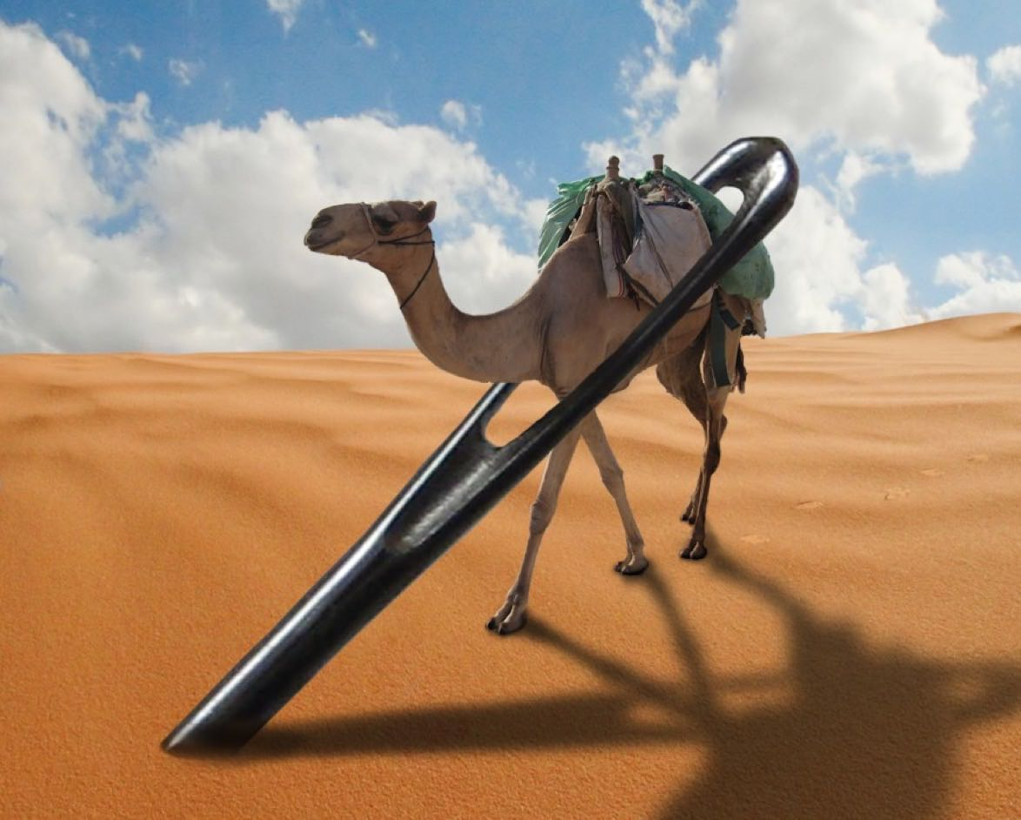
Notes:
El profesor expone. Mientras que contestar las preguntas involucra a la clase, este segmento es donde usted pinta la imagen general antes de sumergirse en la lección en sí. En esta lección, usando la pregunta para presentar una breve conferencia, el maestro comparte un mensaje de ley y evangelio para presentar la lección y establecer el fundamento de ley y evangelio para la clase. (10 minutos)
[Imagen de un camello y una aguja en la pantalla] Jesús es intencionalmente ridículo cuando usa la comparación de un camello que atraviesa el ojo de una aguja. Toda nuestra razón humana nos dice que tal cosa es imposible.

Slide 14
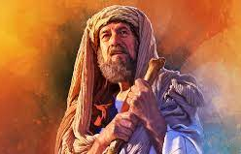
Notes:
[Imagen de un personaje con el aspecto de Abraham] Hay personas ricas que se salvan. De hecho, en Lucas 16, Jesús describe el cielo como el “seno de Abraham” y sabemos por Génesis que Abraham era un hombre muy rico.

Slide 15
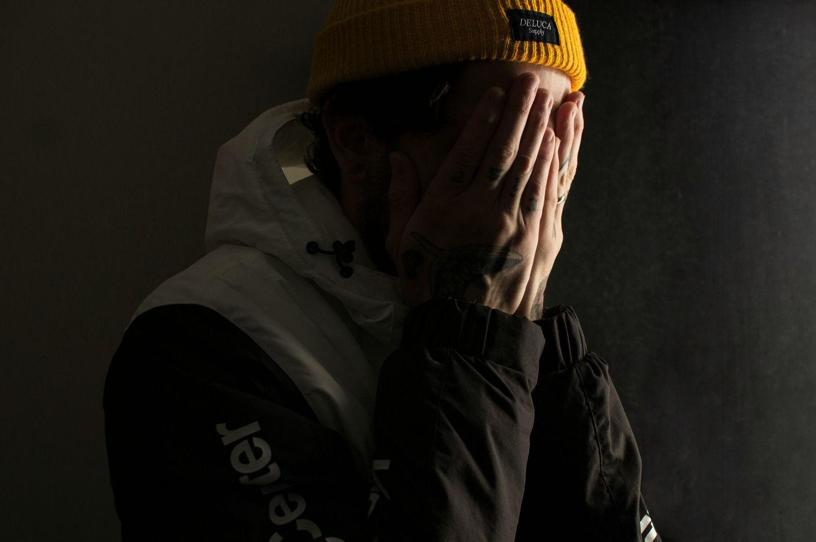
Notes:
[Gráfico que muestra el pecado en la pantalla] El problema para todas las personas de todos los tiempos no es la riqueza, es el pecado. Para el hombre rico, el pecado particular que vemos expuesto a la vista de todos en nuestra historia es que amaba más al dinero que a Dios. Para cada uno de nosotros, quizás tenemos diferentes pecados que Dios expone a través de su ley que nos obligan a decir con los discípulos: “¿Quién puede ser salvo?” De hecho, Jesús mismo dice que la salvación para el hombre es imposible.

Slide 16
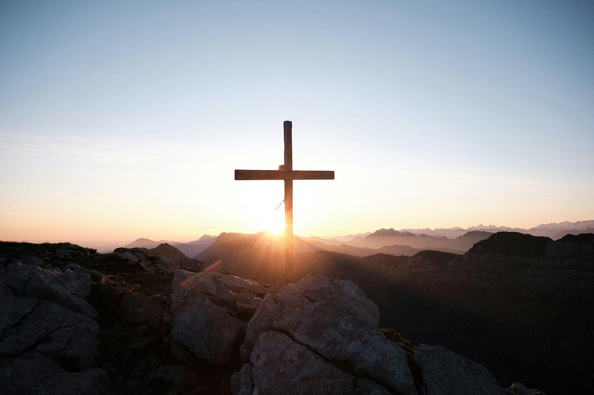
Notes:
[Gráfico que muestra la gracia en la pantalla] Pero Jesús no dejó a sus discípulos sin esperanza. Él dice que “todas las cosas son posibles con Dios”. Así que vemos que a pesar del hecho de que somos pecadores como el hombre rico y de que la salvación es imposible para el hombre, es posible para Dios y lo hizo posible a través de su Hijo Jesucristo, que vivió la vida perfecta para nosotros, murió para recibir el castigo de nuestro pecado y resucitó para mostrarnos que realmente ganó la salvación para nosotros.

Slide 17
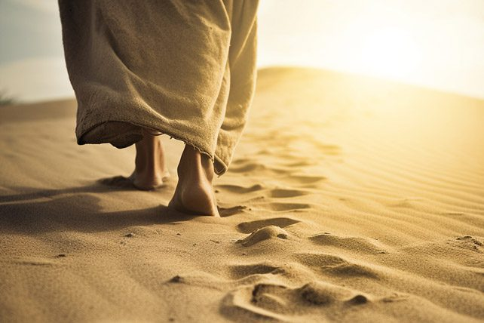
Notes:
[Diapositiva final de esta sección que muestra un discípulo] En este curso hablaremos acerca de ser un discípulo de Jesús. Esto comienza haciendo la pregunta “¿Qué es un discípulo?” E incluso la pregunta más difícil “¿Soy un discípulo?” Vamos a pasar el resto de la clase de hoy considerando esas preguntas. Sin embargo, en toda nuestra discusión, vamos a seguir volviendo una y otra vez a la gracia de Dios en su Hijo Jesucristo.

Slide 18
Considerar
Marcos 10:17-31
Notes:
Considere las partes básicas de la historia y aplíquelas. Para guiar a los estudiantes a comprender realmente la historia de Marcos 10:17-31, usamos las siguientes doce preguntas: (20 minutos)
Considerar

Slide 19
Considerar
Marcos 10:17-31
¿Quiénes son los personajes de esta historia?
Notes:
¿Quiénes son los personajes de esta historia? Jesús, los discípulos, el hombre rico.

Slide 20
Considerar
Marcos 10:17-31
¿Cuáles son los objetos de esta historia?
Notes:
¿Cuáles son los objetos de esta historia? Las rodillas del hombre (cayó sobre ellas) y su rostro (triste cuando se alejó), el camello, la aguja.

Slide 21
Considerar
Marcos 10:17-31
¿Dónde ocurrió la historia?
Notes:
¿Dónde ocurrió la historia? Camino a Jerusalén

Slide 22
Considerar
Marcos 10:17-31
¿Cuándo ocurrió la historia?
Notes:
¿Cuándo ocurrió la historia? En algún momento poco antes de la muerte de Jesús

Slide 23
Considerar
Marcos 10:17-31
¿Cuál es el problema?
Notes:
¿Cuál es el problema? Las preguntas: ¿qué debo hacer para ser salvo? ¿Y quién puede ser salvado?

Slide 24
Considerar
Marcos 10:17-31
¿Cuáles eventos ocurrieron en esta historia?
Notes:
¿Cuáles eventos ocurrieron en esta historia? El hombre rico viene y habla con Jesús. Entonces los discípulos le hablan a Jesús.

Slide 25
Considerar
Marcos 10:17-31
¿Se resuelve el problema? ¿Cómo?
Notes:
¿Se resuelve el problema? ¿Cómo? Sí. Jesús dice: “Para el hombre esto es imposible, pero no para Dios; para Dios todo es posible.”

Slide 26
Consolidar
Marcos 10:17-31
Notes:
Consolidar

Slide 27
Consolidar
Marcos 10:17-31
¿De qué se trata esta historia?
Notes:
¿De qué se trata esta historia? Breve descripción de lo que se ha estudiado enfatizando la solución mencionada en la pregunta siete de la sección anterior.

Slide 28
Consolidar
Marcos 10:17-31
¿Qué pecado me enseña a confesar
esta historia?
Notes:
¿Qué pecado me enseña a confesar esta historia? La justicia propia, pensando que puedo hacer algo para heredar la vida eterna. Amor al dinero más que a Dios. Nuestro pecado nos hace imposible entrar en el reino de Dios.

Slide 29
Consolidar
Marcos 10:17-31
¿Dónde veo el amor de Dios en
esta historia?
Notes:
¿Dónde veo el amor de Dios en esta historia? Jesús amablemente llama al hombre rico para que lo siga. Con Dios todo es posible, ¡especialmente mi salvación!

Slide 30
Consolidar
Marcos 10:17-31
¿Qué me enseña Dios a pedir y hacer
en esta historia?
Notes:
¿Qué me enseña Dios a pedir y hacer en esta historia? Poner mi fe solo en él para salvación. Quiero pedirle que me ayude a ponerlo antes que el dinero en mi vida.

Slide 31
Consolidar
Marcos 10:17-31
¿Cuándo sería una buena situación para compartir este mensaje?
Notes:
¿Cuándo sería una buena situación para compartir este mensaje? Con alguien que depende de las obras para la salvación. Con alguien que piensa que es imposible que puedan ser discípulos de Jesús debido a las cosas malas que han hecho.

Slide 32
¿Qué es un discípulo?
Notes:
Resumen de la lección. (5 minutos)
Haga la pregunta clave: ¿Qué es un discípulo? Deje tiempo para respuestas y varias palabras, pero asegúrese de que todos tengan muy claro que somos discípulos, que somos salvos y que tenemos vida eterna solo por la obra de Dios en Jesús: ¡nada es imposible para Dios! Esto formará la base de todas las lecciones que siguen.

Slide 33
Tarea
en el grupo de WhatsApp
Es importante hacer la tarea antes de la próxima clase.
[dia/hora de la próxima clase]
Notes:
Mencione lo siguiente [en la diapositiva]: etiqueta de grupo de WhatsApp, importancia de hacer la tarea, día / hora de la próxima clase.

Slide 34
Oración o Bendición
Notes:
Termina con una oración (relacionada con la lección) o una bendición.

Slide 35
Despedida
Notes:
Despedida (dales todo el tiempo que necesiten)

Slide 36
ACADEMIA
CRISTO
Notes:
Información adicional para el maestro: temas que pueden surgir durante la clase
Justicia de las obras. Debido a la opinio legis (predisposición natural de los humanos a pensar que pueden salvarse a sí mismos por las obras de la ley) es de esperar que este tema salga en clase. Preste especial atención a los estudiantes que insistirán en que para ser un discípulo “debes” ser obediente. Es importante dedicar tiempo para derribar esta forma de pensar y hablar. Hay tres posibilidades para lidiar con esto. Las tres llevan al alumno a un enfoque de “¿qué dice la Biblia?” para responder preguntas difíciles. Manténgase alejado de los argumentos basados únicamente en la lógica.
Refute la justicia de las obras a través de una inmersión más profunda en la historia. Jesús usa la palabra “imposible” en respuesta a la pregunta de cómo se salva uno. El hombre rico pensó que sus buenas obras contribuirían a su salvación. Jesús le muestra que estaba equivocado. Los discípulos consideraban que ese hombre era alguien cuyas obras podían salvarlo. Jesús les dice que esto es errado. Tenga en cuenta que Jesús llama al hombre a seguirlo antes de que él haya cambiado su vida y no después. Jesús también amablemente nos llama a la fe y luego las obras son el resultado de su gracia, no una causa de ello.
Refute la justicia de las obras a través de una inmersión más profunda en el contexto de la historia. Si a las personas solo se les llama “discípulos” por ser obedientes, ¿cómo se explica a esos doce seguidores que continuamente se les llama “discípulos de Jesús”? Justo antes de esta historia, los discípulos habían alejado a los niños de Jesús. En este mismo capítulo, Santiago y Juan solicitan de manera egoísta los lugares más importantes del reino de Dios. No mucho tiempo después de esto, vemos que todos los discípulos abandonan a Jesús y Pedro lo niega en voz alta. Al final, el único que no fue llamado discípulo a través de todos esos actos es Judas que perdió la fe. No, no es por obras que somos discípulos (como muestran los discípulos originales) sino por gracia.
Refute la justicia de las obras mediante pasajes de prueba. Podría usar los muchos pasajes de la Biblia que muestran que la salvación es por fe y no por obras. Los capítulos clave a utilizar serían Efesios 2 y Romanos 3.
La Biblia Popular. Considere leer el comentario sobre esta sección de La Biblia Popular: Marcos en su preparación para enseñar esta lección:
Jesús se encaminaba a Jerusalén, donde iba a pagar el precio por la salvación de la humanidad. Fue entonces cuando vino a su presencia un joven (véase Mateo 19:20, 22), que poniéndose de rodillas le planteó una pregunta. No se equivocó al buscar quien la contestara, porque el Señor tenía la respuesta. Aunque era un dirigente de los judíos (véase Lucas 18:18), aparentemente en alguna sinagoga, no sabía cuál era el camino a la vida eterna. Pensaba que alcanzarla era algo que dependía de las buenas obras que la persona realizara. Su duda consistía en precisar cuáles eran esas buenas obras. Buscó la respuesta el Jesús porque consideraba que él era “bueno”, pero considerándolo sólo como un “maestro” común Cristo se propuso corregirlo de ese error primero, y es por eso que le preguntó: “¿Por qué me dices bueno? Nadie es bueno, sino sólo Dios”. Solamente Dios es perfecto, y por lo tanto solamente él puede proveer la salvación. ¿Entonces por qué me llamas “bueno”? Con esto Jesús no estaba diciendo que él no era Dios, sino haciendo que el hombre reflexionara sobre lo que significaba haberlo llamado “bueno”, y las implicaciones de esta verdad. Lo que estaban tratando tenía mucho más trascendencia que venir a con una pregunta y salir con una respuesta.
La pregunta: “¿qué haré?, tenía una respuesta que este principal de una sinagoga les había dado a muchos otros. Jesús le respondió de igual forma, repitiéndole resumidamente los mandamientos de Dios que rigen las relaciones del hombre con su prójimo. Sin duda debieron haber sido aquellos acerca de cuyo cumplimiento se habría sentido más seguro este joven, pues su respuesta fue, “todas estas cosas las he guardado desde mi juventud”. Entonces, ¿por qué preguntaba? Aún cuando lo había cumplido todo no se sentía satisfecho. Hoy en día hay muchos que contestarían diciendo que esos mandamientos no tienen vigencia y que la vida eterna es pura imaginación. Están peor que este joven rico. Este dignatario había llevado una vida ejemplar, pero...
El amor de Jesús fluyó de su corazón hacia este hombre, y se concentró en la falla más notable de éste. Así que le dijo que vendiera todas sus posesiones y lo diera a los pobres. De esa forma se desharía de las riquezas a las que amaba por encima de Dios y que lo mantenían fuera de su reino. Una vez hecho eso, y libre de esa idolatría, debía ir y seguir a Jesús.
El joven rico, considerando que el precio era demasiado alto, se marchó y olvidó fijarse en el premio que le aguardaba, Jesucristo, el tesoro en los cielos y el reino de Dios. ¿Regresó alguna vez? No lo sabemos.
Jesús aprovechó esta ocasión para enseñarles a los discípulos una lección necesaria: “¡Cuán difícilmente entrarán en el reino de Dios los que tienen riquezas!” Los discípulos quedaron atónitos ante esas palabras, y entonces el Señor habló de nuevo diciéndoles:
“¡cuán difícil les es entrar en el reino de Dios a los que confían en las riquezas!” Y añadió: “Más fácil es pasar un camello por el ojo de una aguja, que entrar un rico en el reino de Dios”. Simplemente el hombre no puede salvarse a sí mismo, ni este joven dignatario, ni los discípulos, ni nadie. La justificación por las obras nunca satisface las demandas divinas.
Pero no estamos ante un problema sin solución, ya que Jesús añade: “Para los hombres es imposible, pero no para Dios, porque todas las cosas son posibles para Dios”. Dios mediante, hasta un rico que vive idolatrando sus riquezas, puede hacerlas a un lado para confiar con todo su corazón en Dios. Ese es el poder del evangelio.
Pedro intervino en el asunto para decir: “Nosotros lo hemos dejado todo y te hemos seguido”, mostrando así que no había captado aún toda la profundidad de lo que dijo Jesús. Al responderle, el Salvador le señaló las evidencias de la gracia de Dios que ya experimentaban y con la que continuarían en la eternidad; demostrándole que el don de la vida eterna no podía ser visto como una recompensa por las obras de ellos. Ésta era sólo por la gracia de Dios.
Pero lo que Jesús le dijo a Pedro también nos alienta y nos consuela en nuestra vida terrenal. Si por causa de Cristo fuéramos despreciados y ridiculizados hasta por los de nuestra familia, o tuviésemos que enfrentar persecuciones más serias, él nos asegura que en su familia tendremos todo lo necesario. Su amor, que mora en el corazón de los creyentes, vendrá a nosotros en una unión eterna, más preciosa que cualquier relación familiar terrenal.
Como lo fueron para Pedro y para los demás apóstoles, estas palabras son también una advertencia para todos nosotros: “pero muchos primeros serán últimos; y los últimos primeros”. Hubo quienes, como Judas, uno de los doce, y Caifás y Anás, sumos sacerdotes de pueblo de Dios, que pensaban que eran los “primeros,” pero no terminaron como primeros. Treinta piezas de plata fueron el ídolo de Judas, mientras Caifás y Anás adoraban el ídolo de sus posiciones jerárquicas. Los tres acabaron excluidos del reino de los cielos; mientras que muchos creyentes humildes, ignorados y despreciados por los grandes del mundo, pero apreciados por Dios, terminan como “primeros”.
Aquí el Señor nos habla de cómo el apego a las riquezas le hace difícil a cualquiera seguir al Salvador. Pero no todos los ricos empezaron y terminaron como este principal de la sinagoga. Podemos citar a Abraham, David, Zaqueo, Cornelio, Lidia y muchos otros. Con ellos fue diferente, porque por la gracia de Dios no fueron servidores de sus bienes, sino que las pusieron junto con ellos mismos al servicio de Cristo y del evangelio. Hoy en día hay muchos cristianos como ellos, así como también hay muchos otros obstáculos para la salvación aparte de las riquezas.

